Slide 1


SHiFT
Carles Milanés 1455091
Arnau Sarabia 1492826
Agustín Tamayo 1492214
Judith Bellido 1455984
Angel Sacristan 1457243
Martín Susin 1492417
Pau Borda 1458601
Jan Tugores 1494134
START

Slide 2
Índice del Proyecto
¿Qué es SHiFT?
Mercado
Arquitectura
Mock Up y Web
Beneficios sociales
Costes

Slide 3
Anteriormente SHiFT
ESPAÑA - 2019
18,8%
4,3%
123
9M
9M
9M
Agresiones Sexuales
Criminalidad
Incendios domésticos
Notes:
Por lo tanto identificamos un problema social en el que todos estamos involucrados y a

Slide 4
Estado Actual
ESPAÑA - 2019
73%
29740
974
9M
9M
9M
Notes:
Por lo tanto identificamos un problema social en el que todos estamos involucrados y a

Slide 5
Estado Actual
ESPAÑA - 2019
73%
29740
974
9M
9M
9M
Accidentes de tráfico en vías Interurbanas
Denuncias activas de gente Perdida
Rescates de accidents en Montaña
Notes:
Por lo tanto identificamos un problema social en el que todos estamos involucrados y a

Slide 6

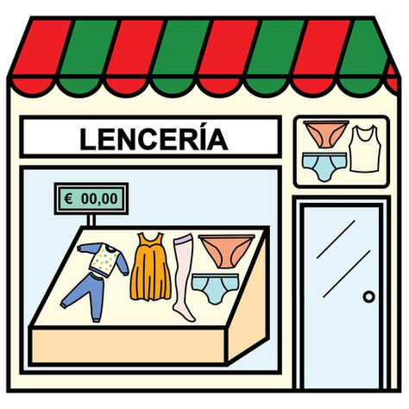
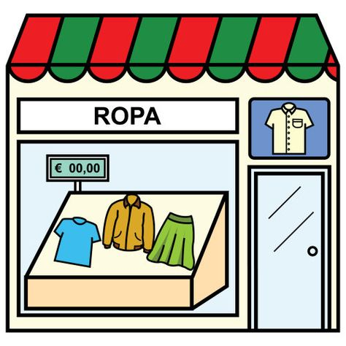






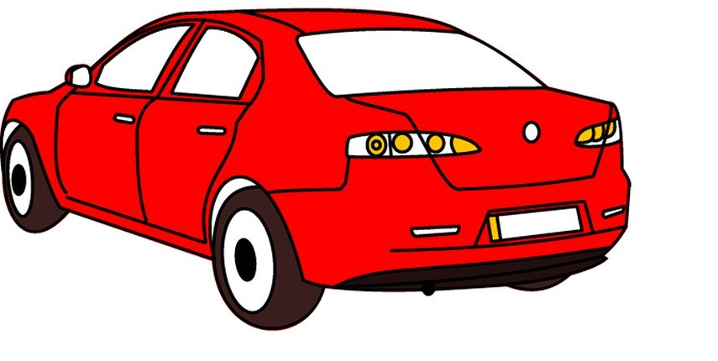
Estado Actual

Slide 7
Estado Mercado
Horizonte 2020
Delincuencia
Seguridad cibernética
Mejorar entendimiento social
Diferencias
App Life 360, Localizador Familiar
App Vigílame – Watch Over Me
App Cerberus Anti Robos
Políticas seguridad EU
App Locker
Notes:
HACER ENFASIS QUE A PESAR DE TENER ESTE PROBLEMA GLOBAL Y SOCIAL EXPUESTO POR LOS OBJETIVOS HORIZONTE 2020, NO HAY NINGUNA APP EN EL MERCADO QUE USE LA TECNOLOGÍA PARA ESTE DANDO RESULTADOS RÁPIDOS Y EFICIENTES.
DIFERENCIARNOS DE LO COMÚN Y ENSEÑAR QUIÉN MANDA. PORQUE NOSOTROS Y NO UN EMULADOR DEL ANIMAL CROSSING.

Slide 8



Arquitectura Sistema
APP Multiplataforma
WEB Application
BBDD
XAMARIN
APACHE + UBUNTU
MYSQL

Slide 9
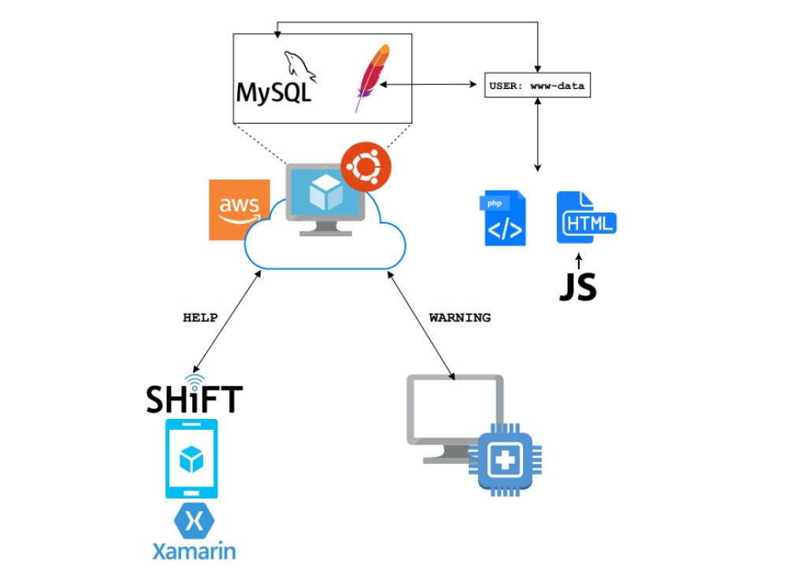
Arquitectura Sistema
Aplicación móvil
Pagina web
Base de datos
Notes:
BASE: Diseñar la aplicación MÓVIL y WEB + BBDD
OBJETIVO: Poder alertar a la web app indicando datos como la posición actual en tiempo real + nombre usuario + generar id warning único

Slide 10
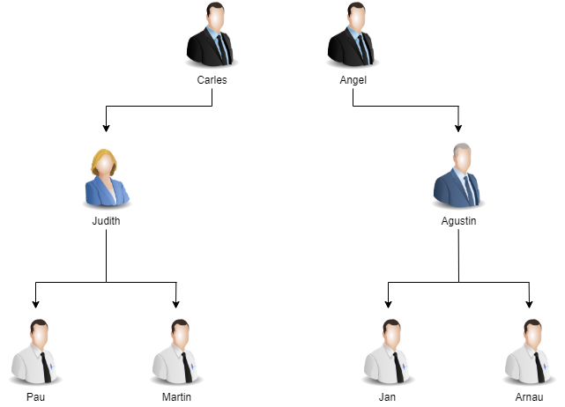
Arquitectura Equipo
Notes:
BASE: Diseñar la aplicación MÓVIL y WEB + BBDD
OBJETIVO: Poder alertar a la web app indicando datos como la posición actual en tiempo real + nombre usuario + generar id warning único

Slide 11
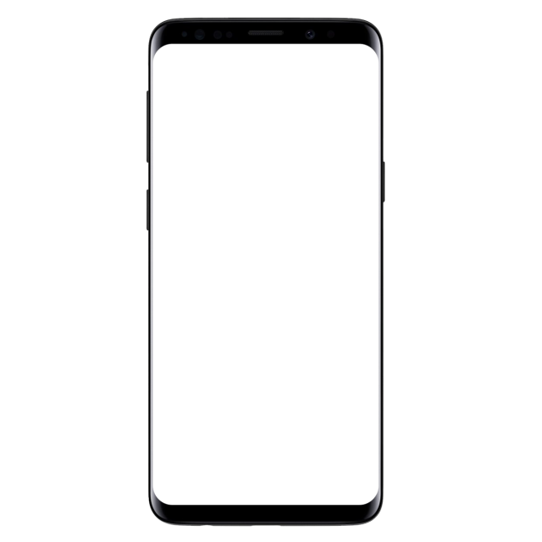
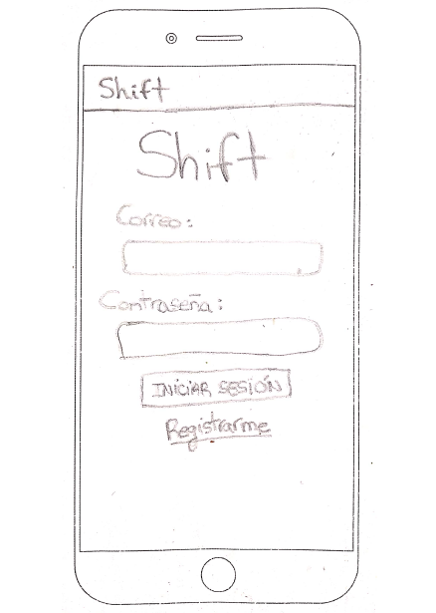
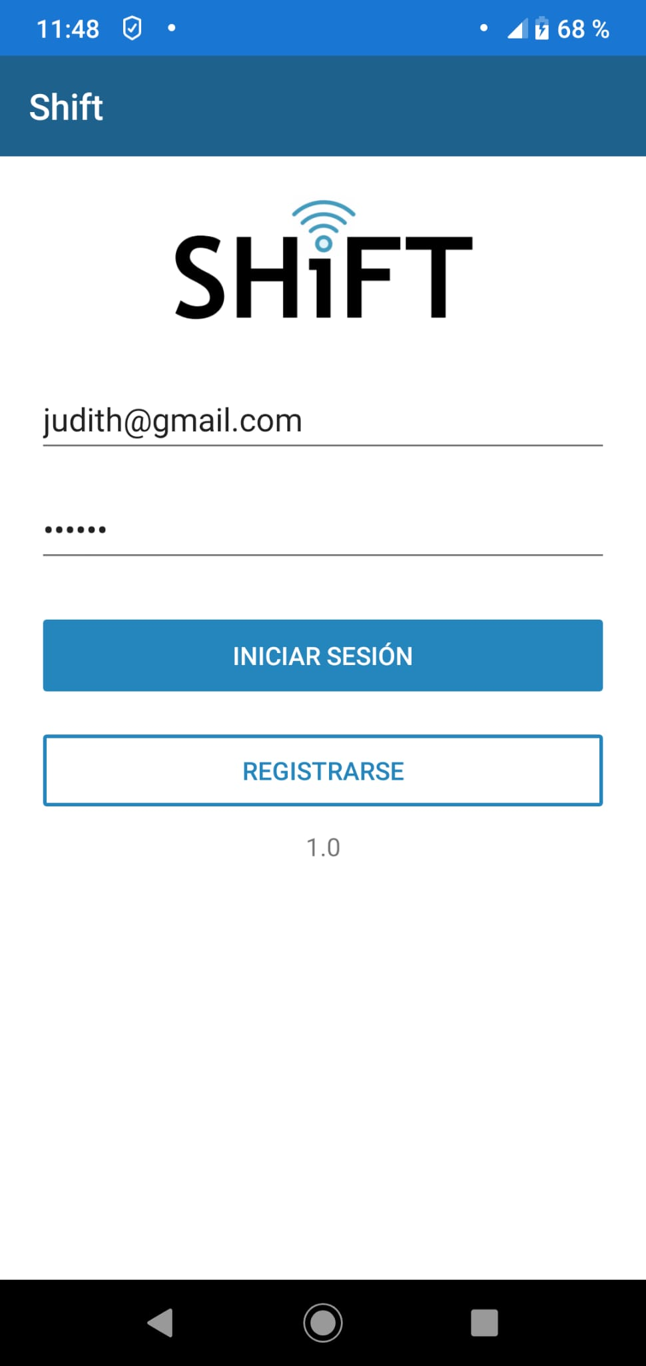

Mock Up APP

Slide 12
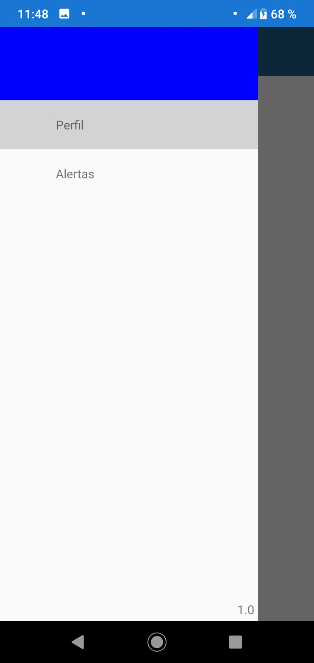
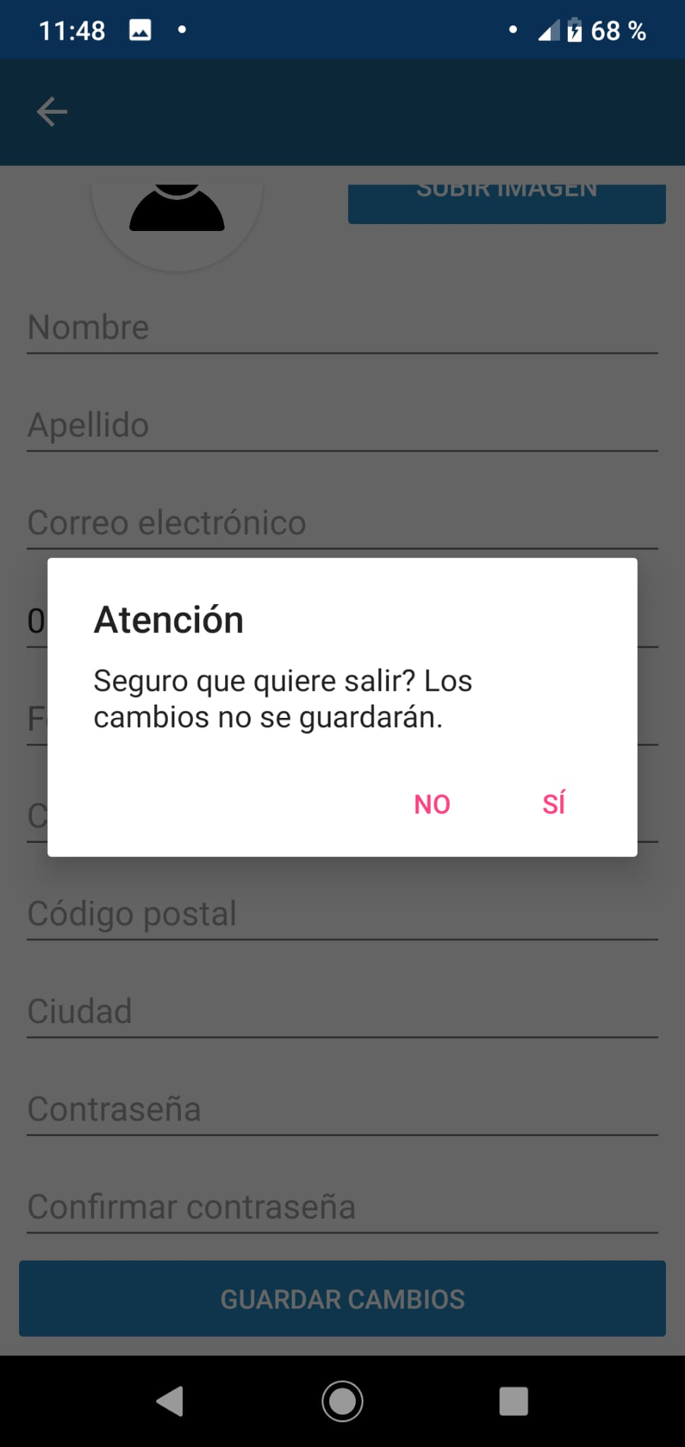
Mock Up APP

Slide 13
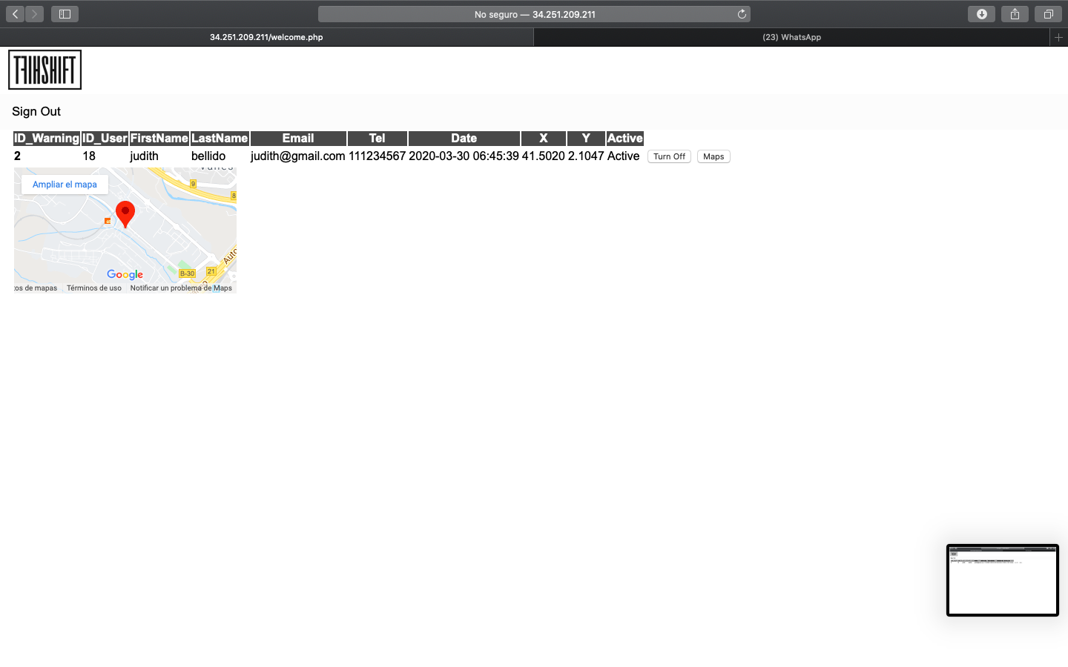
Diseño Web

Slide 14
Beneficios Sociales
Es posible mejorar el tiempo de respuesta de los servicios de socorro a la hora de actuar en un accidente.
Mejorar las actuaciones en el ámbito de maltrato de genero.
Prevenir extensión de los incendios ya que se agiliza el tramite del socorro

Slide 15
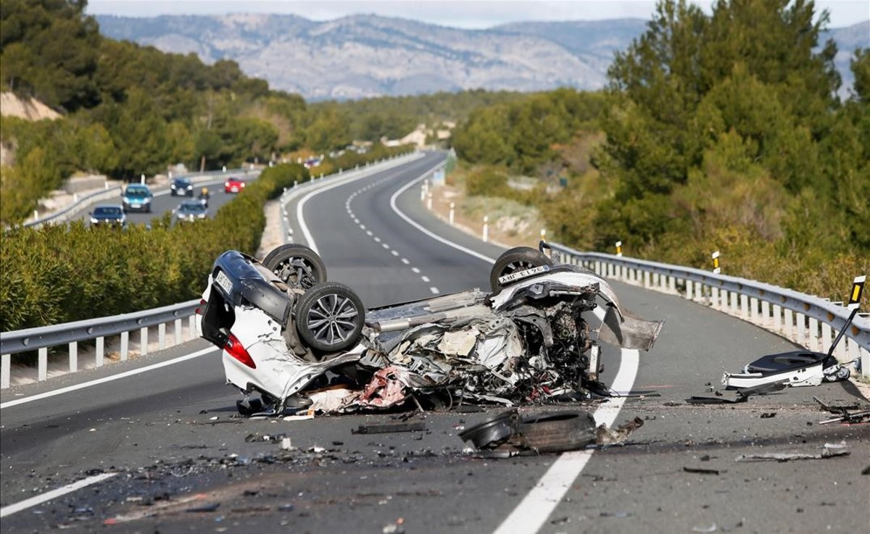
Economía Costes
Impacto económico
Efectividad
Reducir víctimas mortales
Notes:
COSTES ANUALES DE LOS INCIDENTES COMENTADOS EN LA DIAPO ANTERIOR
COSTES (EN BENEFICIO) QUE UNA APP PODRÍA SUPONER ANUALMENTE
REDUCCIÓN DE MUERTES QUE PUEDE SUPONER LA CREACIÓN ESTA APLICACIÓN GRACIAS A SU RAPIDEZ

Slide 16
Costes Mantenimiento
Puesta a punto y lanzamiento
Alojamiento del servidor
Subvención anual
Notes:
DAR VALORES REALES SOBRE LO QUE PUEDE COSTAR MANTENER UNA MÁQUINA/SERVIDOR DONDE SE ALOJE EL BACKEND DE LA APP
INTENCIONES -> ACONSEGUIR AFILIACIÓN CON ENTIDADES PÚBLICAS INTERESADAS EN LA SALUD DE LAS PERSONAS (GENERALITAT,..) PARA OBTENER UNA SUBENCIÓN ANUAL.
VALOR DE ARRANQUE: (Poner una cifra necesaria para hacer el salto a un producto definitivo apto para el mercado) EJ: 20.000 €

Slide 17
SHiFT
¿PREGUNTAS?

